Slide 1



СОРСИ - интегрированный инструмент
физического и познавательного развития детей дошкольного возраста.
Подготовила: Самошкина Н. В., инструктор по физической культуре.

Slide 2
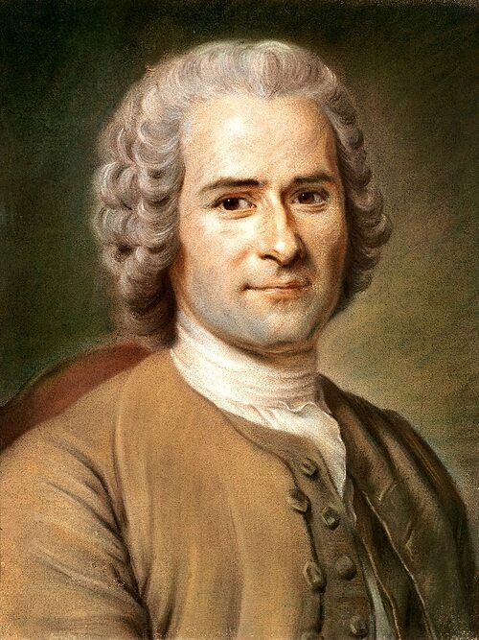
«Чтобы сделать ребёнка умным и рассудительным, сделайте его крепким и здоровым. Пусть он бегает, работает, действует — пусть он находится в постоянном движении».
Жан-Жак Руссо

Slide 3
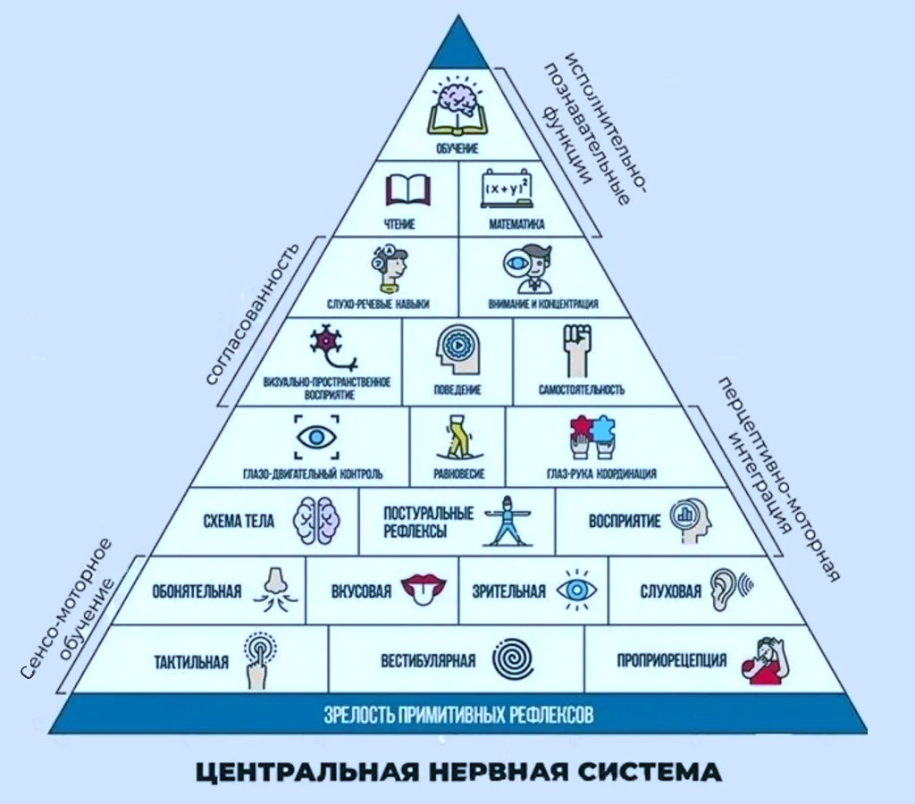
ПИРАМИДА ОБУЧЕНИЯ
Пирамида обучения Уильямса и Шелленберга — концепция, разработанная эрготерапевтами Мэри Сью Уильямс и Шерри Шелленберг. Она показывает, как развивается нервная система ребёнка и какое значение для него имеет физическое развитие.

Slide 4
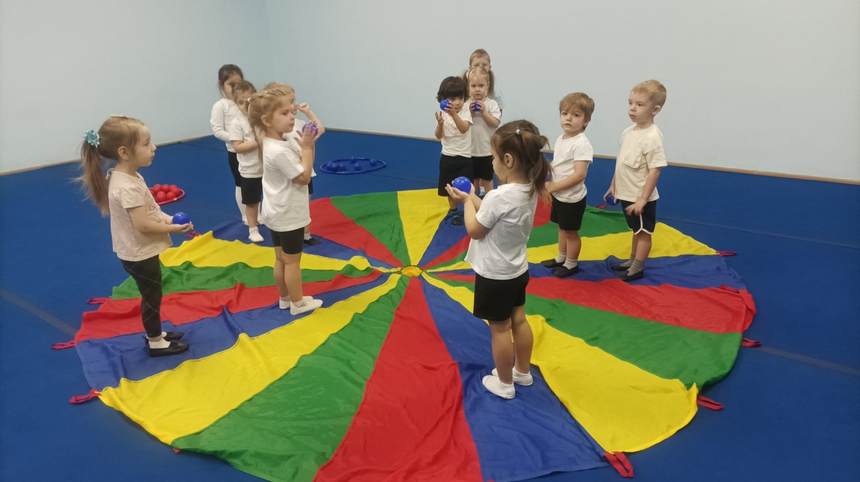
СОРСИ- ИННОВАЦИОННЫЙ ИНСТРУМЕНТ
СОРСИ – это сюжетно-оздоровительная развивающая игра.
Авторами и разработчиками этой игровой технологии являются Давыдова Ирина Ивановна и Малова Галина Петровна.

Slide 5
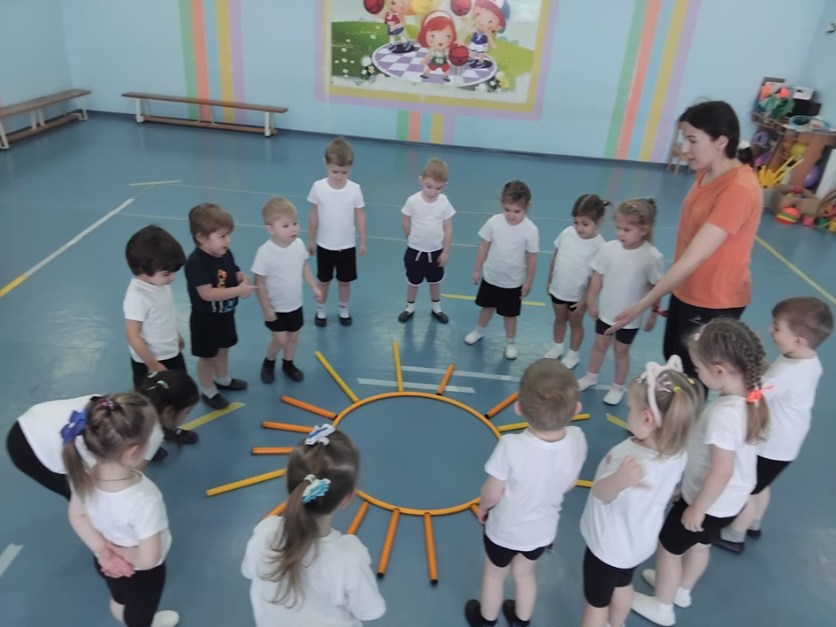
СОРСИ
Сюжетно - образовательная развивающая соревновательная игра.
Современная образовательная развивающая сюжетная игра.
Сюжетно-образовательная развивающая спортивная игра.
Спортивная оздоровительная развивающая сюжетная игра.
Сюжетно-оздоровительная развлекательная соревновательная игра.

Slide 6
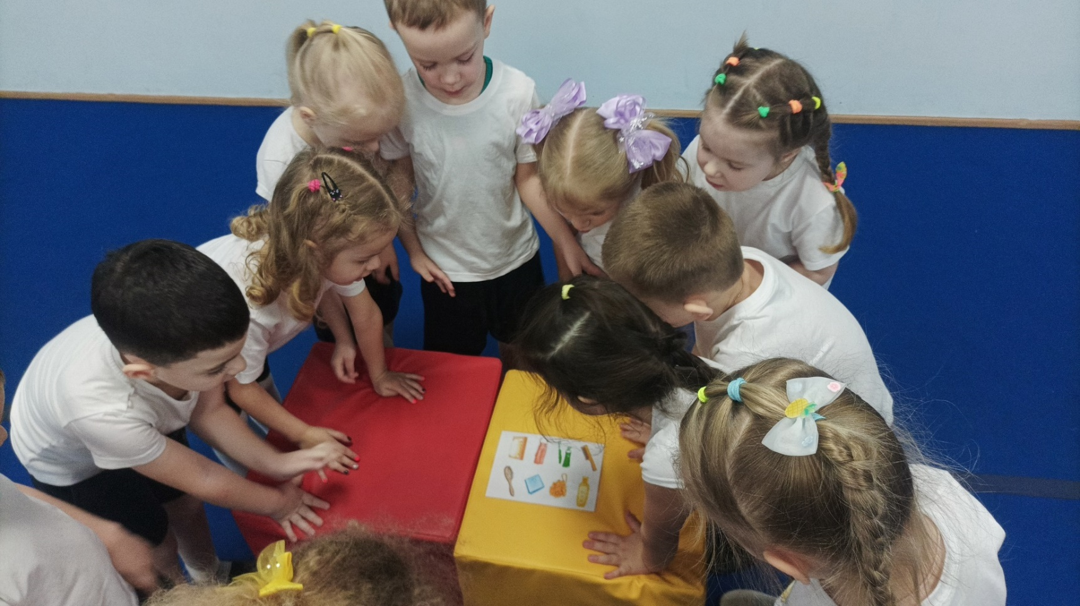
ЦЕЛОСТНАЯ СИСТЕМА, ОСНОВАННАЯ НА ПРИНЦИПАХ ИГРОВОЙ ДЕЯТЕЛЬНОСТИ, АКТИВНОГО ОБУЧЕНИЯ И ИНДИВИДУАЛЬНОГО ПОДХОДА
Современное
Обучение
Развитие
Социализация
Интеграция

Slide 7
ЦЕЛИ И ЗАДАЧИ СОРСИ
Цель СОРСИ: формирование мотивации у дошкольников к регулярным занятиям физической культурой и элементам спорта, приобщение воспитанников и родителей к здоровому образу жизни.
Задачи.
Обогащение двигательного опыта детей.
Развитие познавательной, творческой активности в двигательной деятельности.
Развитие самостоятельности, настойчивости, организованности и любознательности.
Закаливание за счет использования циклических упражнений.

Slide 8
СТРУКТУРА СОРСИ
Каждый блок включает в себя два обязательных этапа: двигательный и познавательный.
Блок 1 – Предварительная работа (организационно-подготовительный).
Цель: Создание проекта единого образовательного пространства (выбирается тема игры, ведется отбор приемов и методов).
•Двигательный этап – придумывание и планирование физических упражнений.
• Познавательный этап – планирование совместной деятельности в познавательной и продуктивной области по определенной теме.
Блок 2 – Взаимодействие педагогов и детей или взрослых.
Цель: формирование системы знаний по определённой теме.
• Двигательный этап – первоначальное разучивание, углублённое разучивание физических упражнений.
• Познавательный этап – совместная деятельность взрослых и детей в рамках познавательной, продуктивной деятельности.
На данном этапе инструктор по физической культуре отрабатывает физические упражнения, формируя определенные двигательные навыки, в соответствии с образовательным планом.
Блок 3 – Игра, которая является своеобразным продолжением процесса обучения дошкольников.
Данный блок характеризован готовностью ребёнка к творческому применению навыка.
Цель: Интеграция различных областей, закрепление системы знаний по определённой теме.
• Двигательный этап – знакомые физические упражнения наполняются, новыми структурными частями.
• Познавательный этап – совместная деятельность взрослых и детей в рамках познавательной, продуктивной деятельности.
Непосредственно в самой игре закрепляется система полученных знаний по выбранной теме, стимулируя процесса двигательной активностью.

Slide 9
АЛГОРИТМ ИГРЫ
1. Мотивация (зачин).
Дети погружаются в воображаемую ситуацию исследователя, их заинтересовывают, ставят в ситуацию субъекта «собственной познавательной деятельности».
2. Испытания.
Игра включает 4–7 испытаний (в зависимости от возраста), каждое из которых состоит из двух этапов. Первый этап — двигательный, второй — включает задания на развитие познавательных-речевых и творческих навыков. Каждое испытание должно проходить в течение 5 минут и заканчиваться по сигналу.
В нашем случае это 4 испытания, включающие два этапа. Напомню, двигательная активность всегда предшествует познавательным заданиям, тем самым стимулируя ребенка эмоционально, активизируя нейронные процессы.
3. Итог.
По условию игры дети должны найти «ключ» (слово, составить пазл, построить фигуру и т.д.). За каждое выигранное испытание дети получают фишки, детали или часть картинки от пазла. Таким образом, реализуют поставленную перед ними цель.
В ходе игры педагог поэтапно формирует внутреннюю мотивацию у детей, способствующую планированию их деятельности, реализации замысла. По итогам детской деятельности проводится рефлексия.

Slide 10
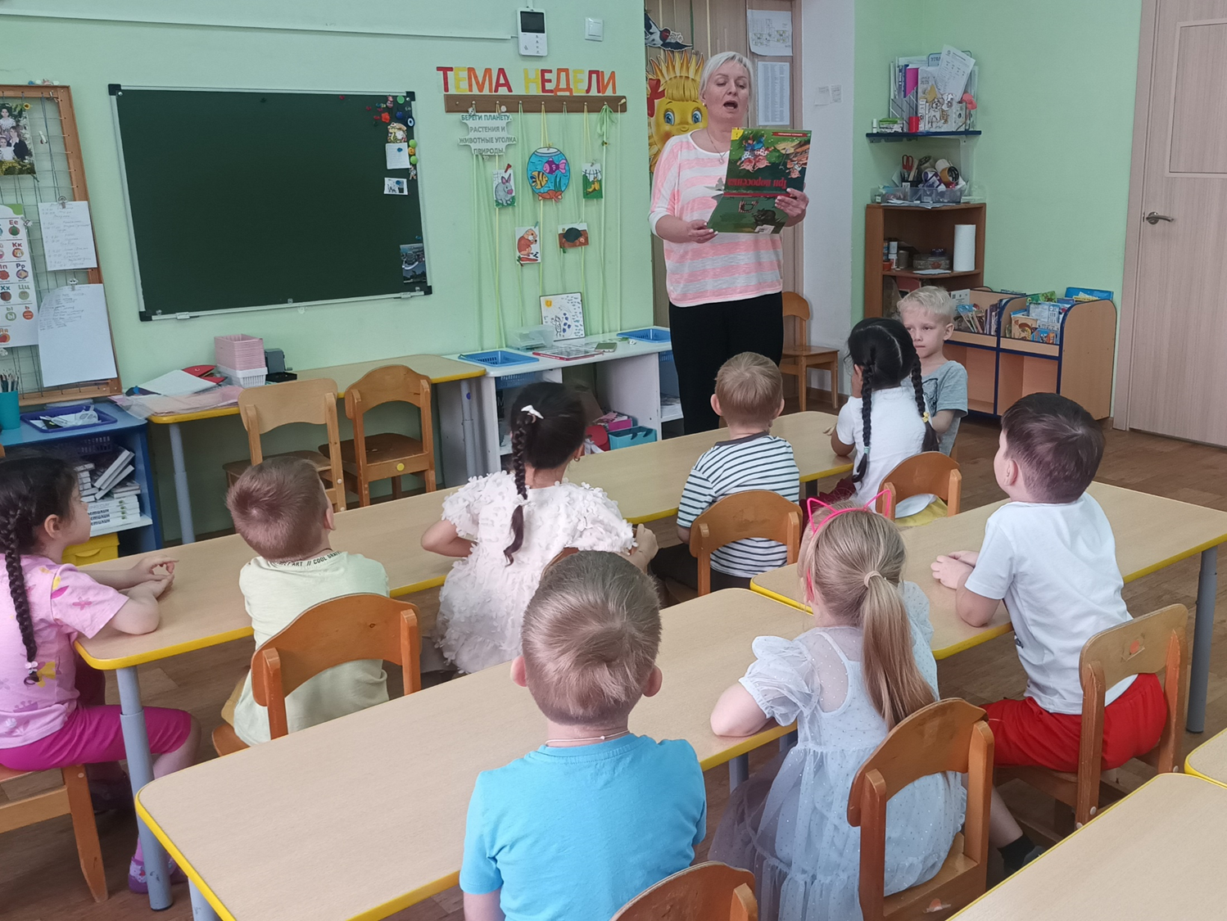
«ТРИ ПОРОСЕНКА» мотивация
Воспитатель в группе может загадывает загадку по книге «Три поросенка», и создает проблемную ситуацию.
Говорит, что иллюстрации книги разлетелись на множество кусочков и их необходимо собрать, чтобы книга была полная, для этого дети должны пройти несколько испытания.

Slide 11
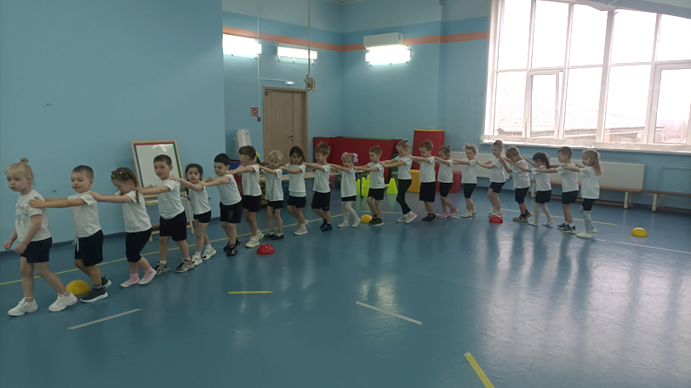
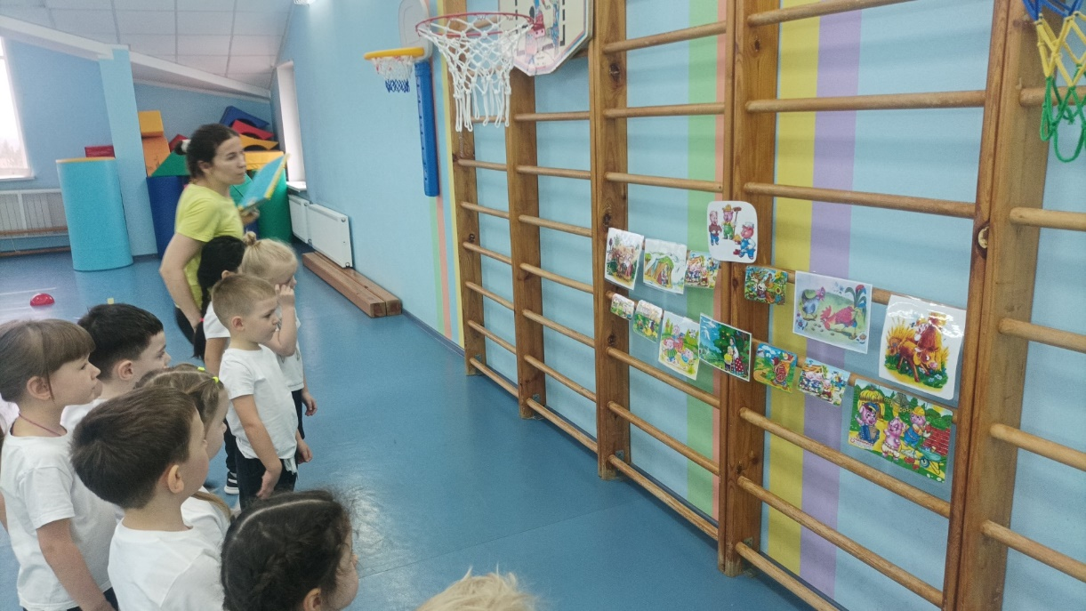
«ТРИ ПОРОСЕНКА» 1 испытание
«Гусеница»
Поиск героев сказки « Три поросенка »

Slide 12
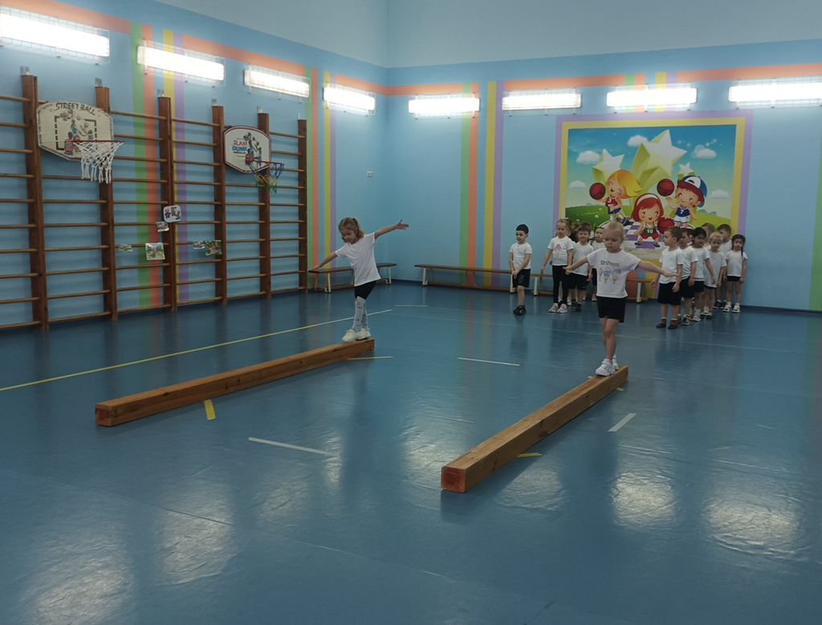
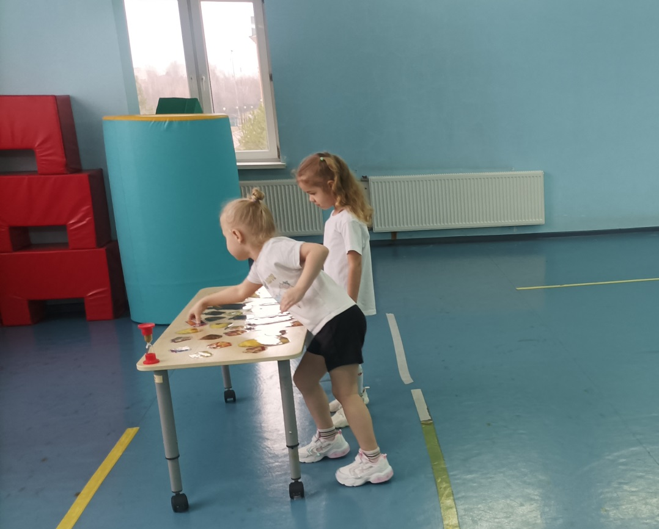
«ТРИ ПОРОСЕНКА» 2 испытание
«Болото»
«Найди дома»

Slide 13
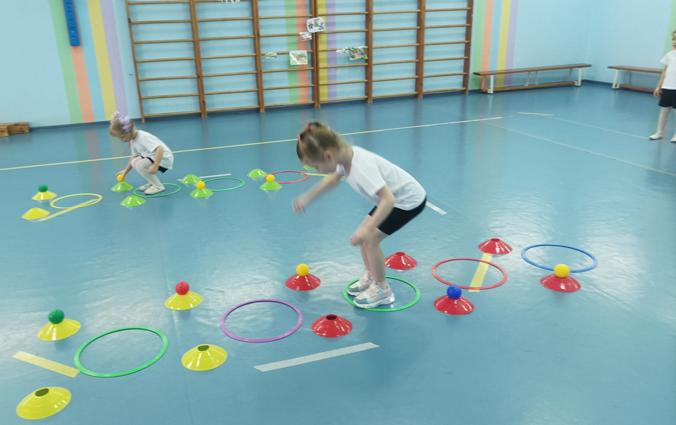
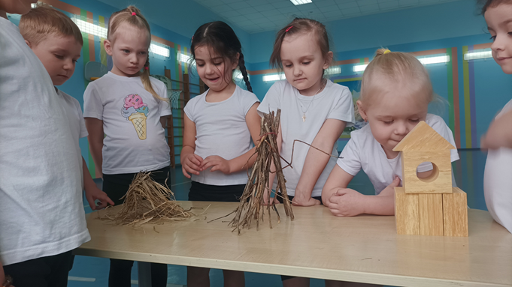
«ТРИ ПОРОСЕНКА» 3 испытание
«Заколдованная дорожка»
«Домики для поросят»

Slide 14
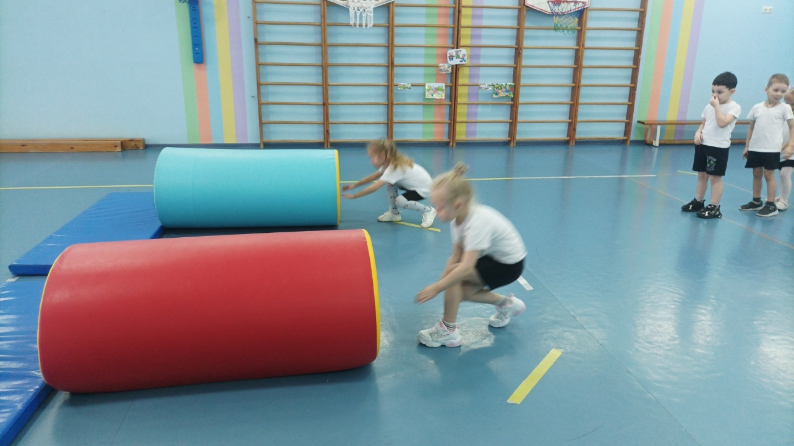
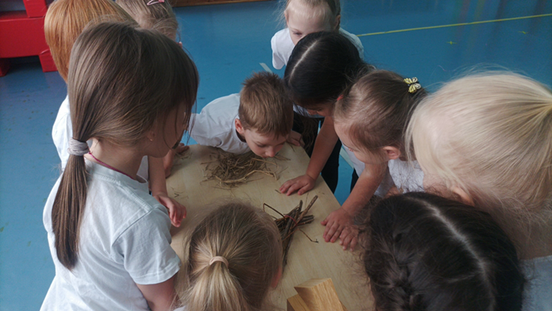
«ТРИ ПОРОСЕНКА» 4 испытание
«Туннель»
«Какой домик самый прочный и почему?»

Slide 15
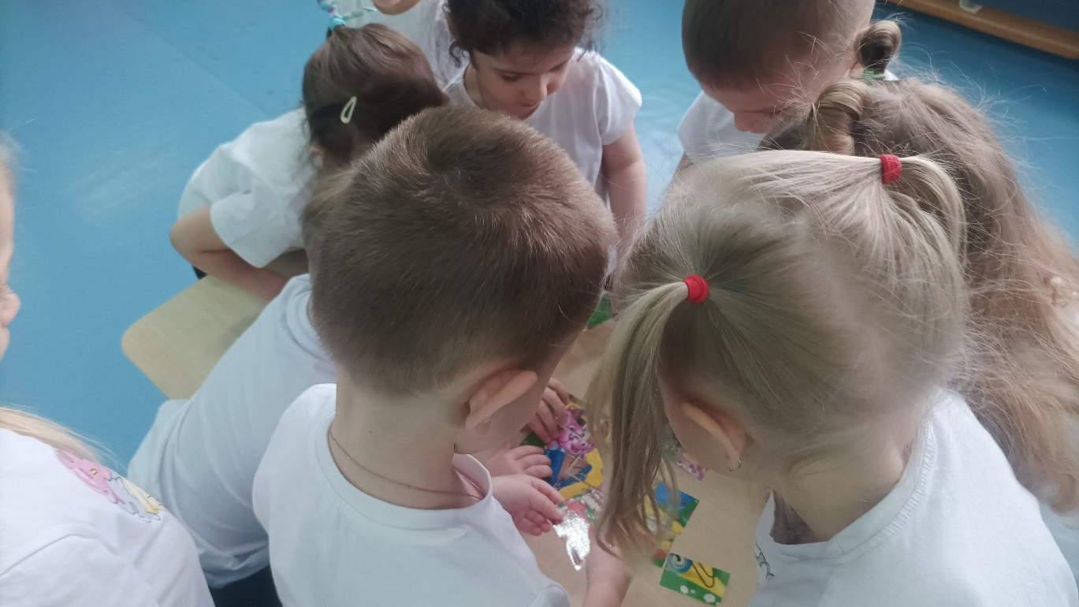
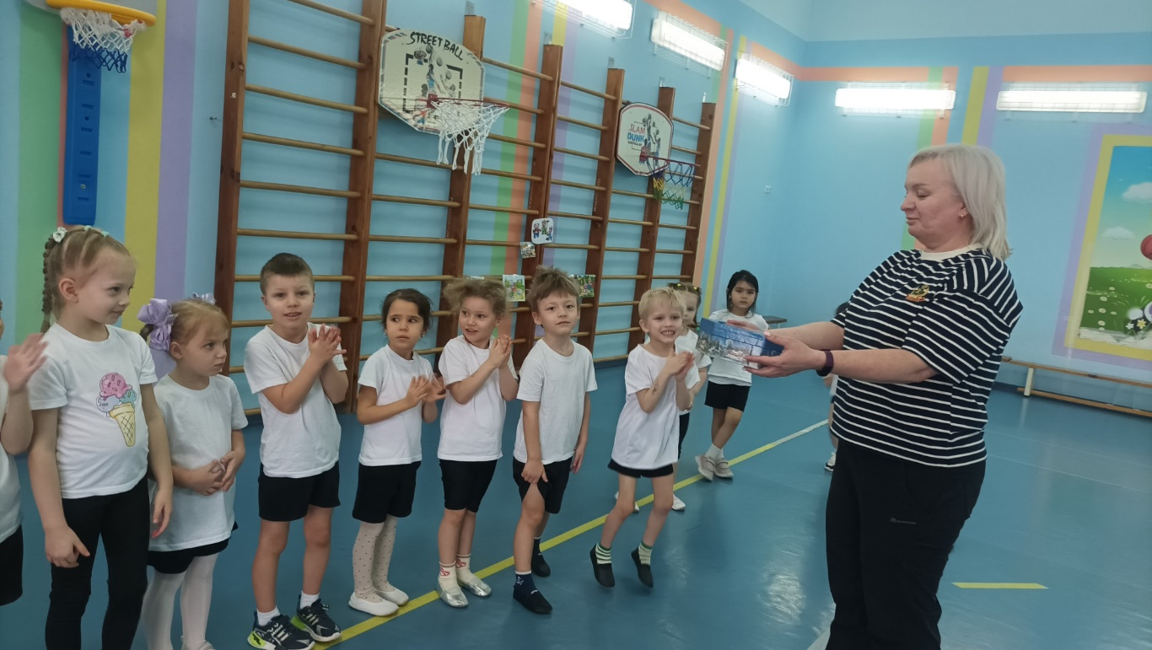
«ТРИ ПОРОСЕНКА» итог
«Сбор разрезной картинки»
Рефлексия

Slide 16
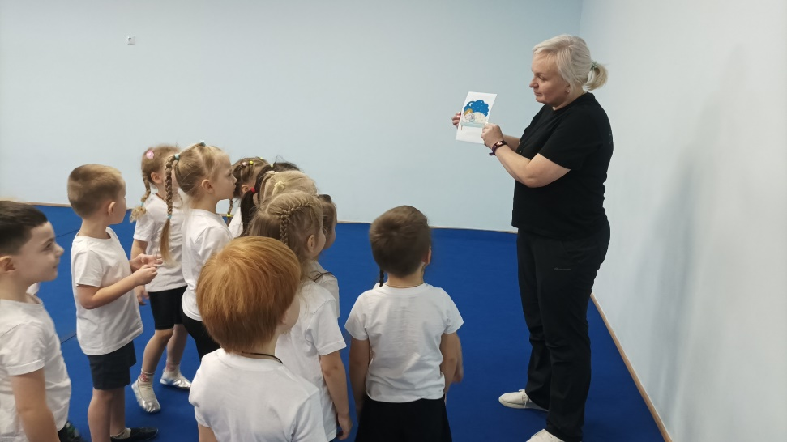
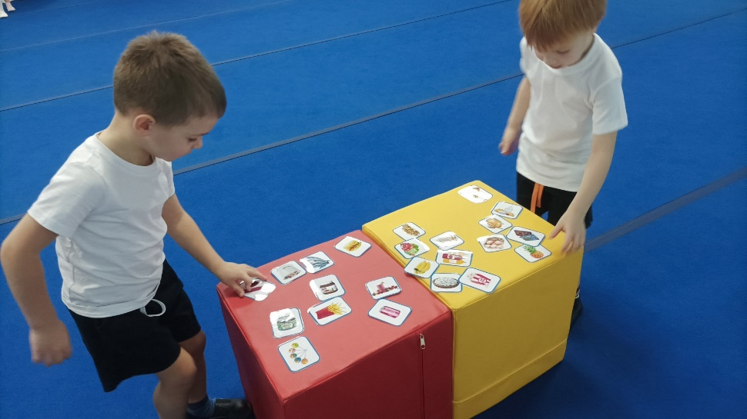
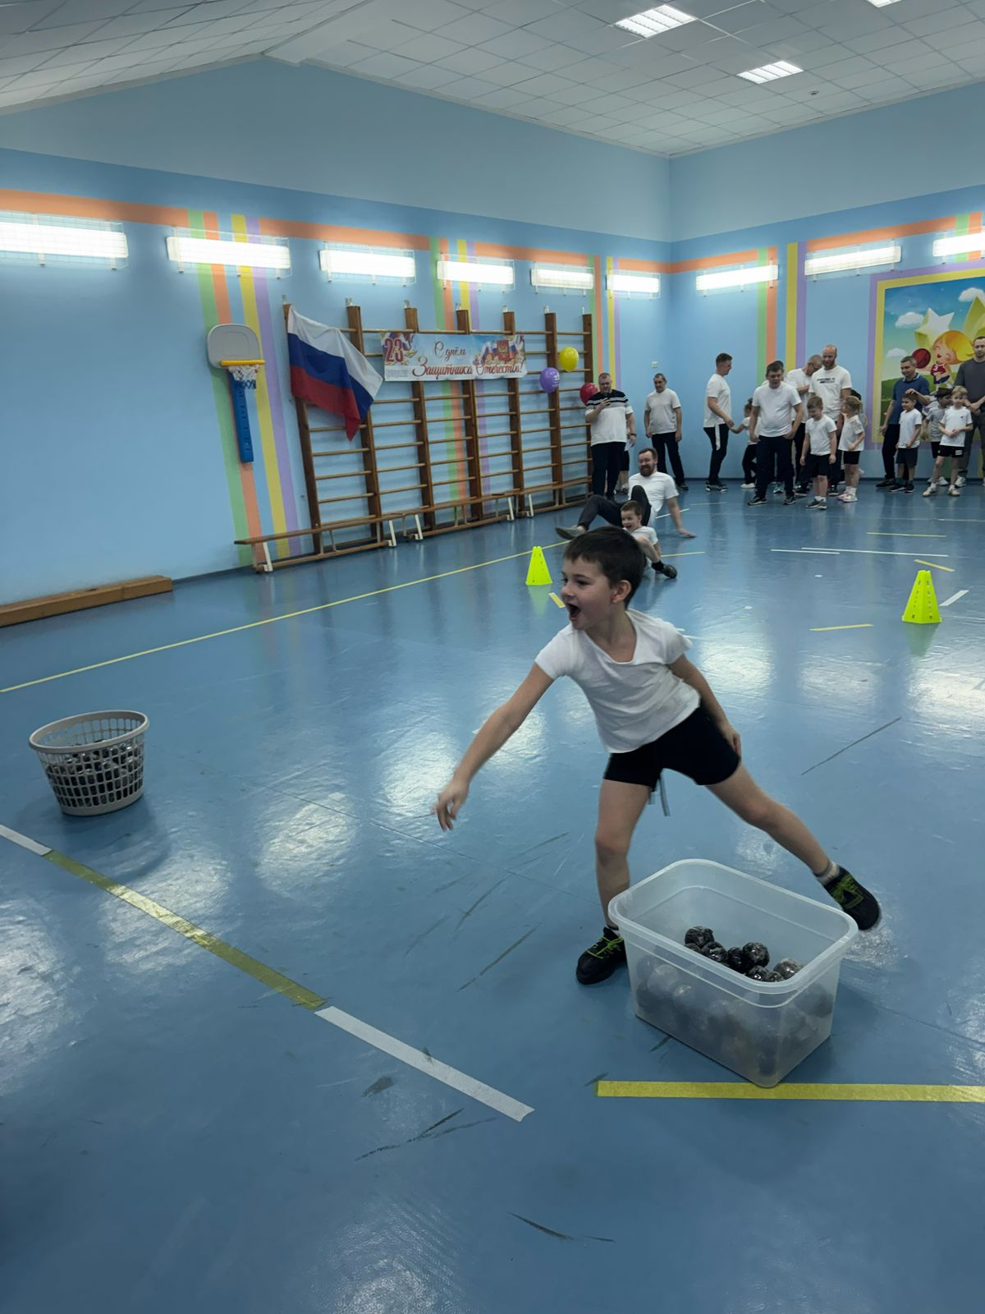
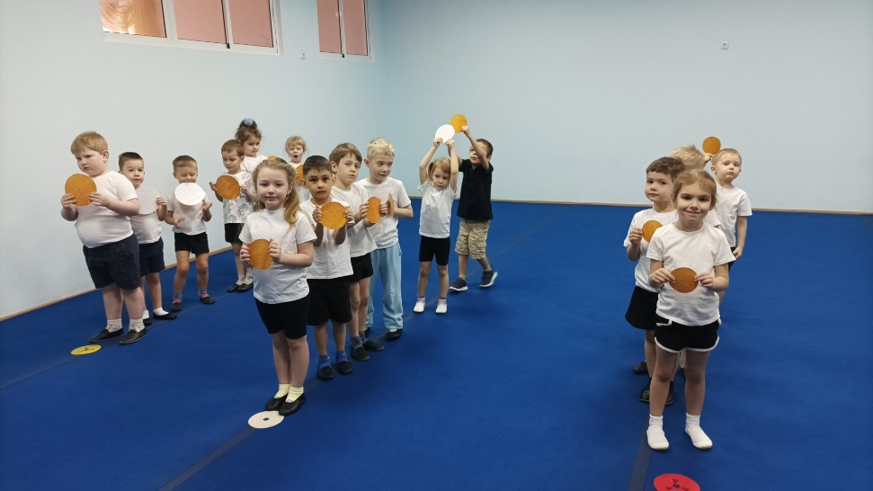
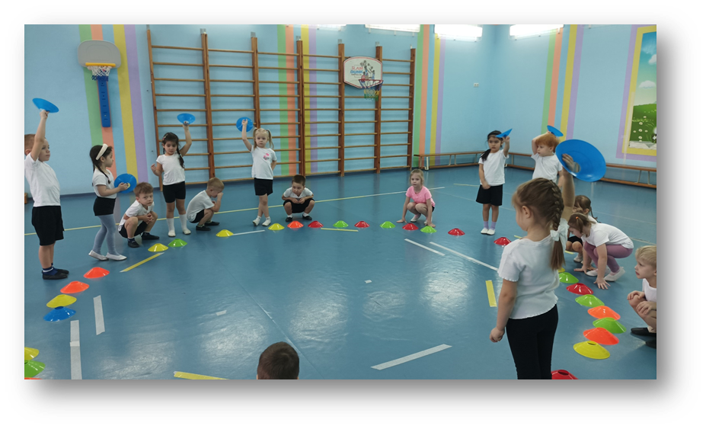
РАЗВЛЕЧЕНИЯ В ФОРМАТЕ СОРСИ

Slide 17
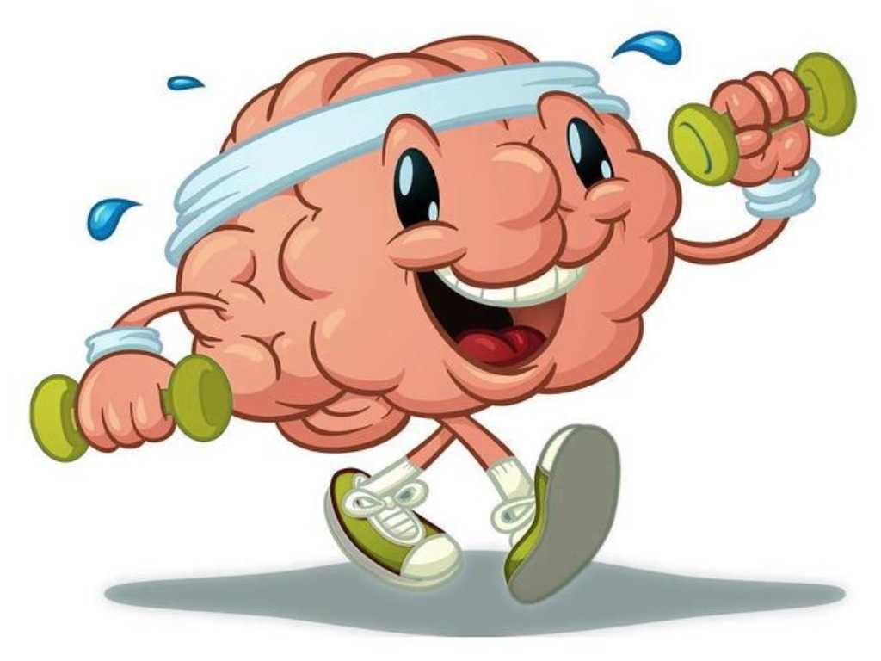
«Движения — первичный стимул для ума ребёнка»

